Slide 1
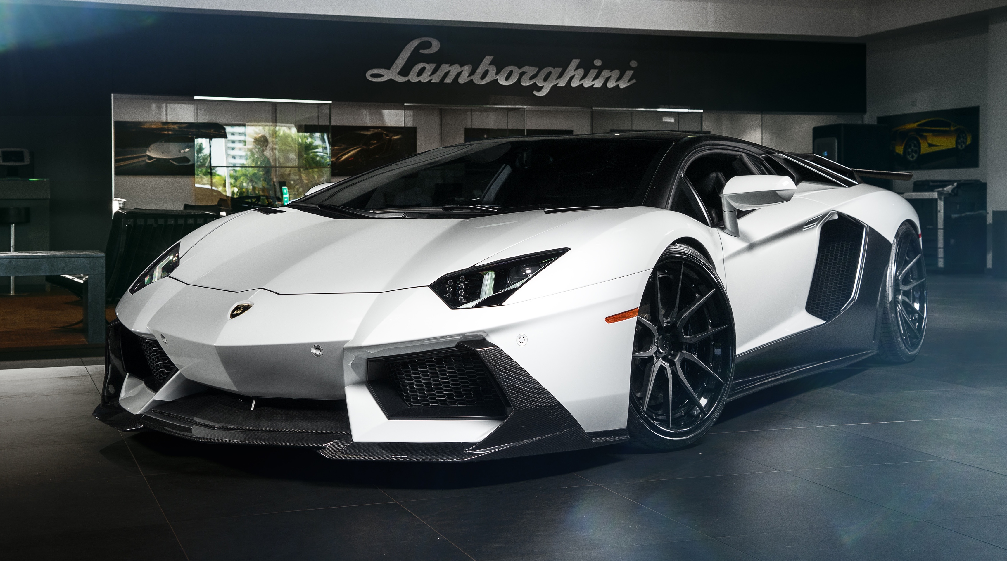
Lamborghini Web Design
四資四 101590301 劉韋呈

Slide 2
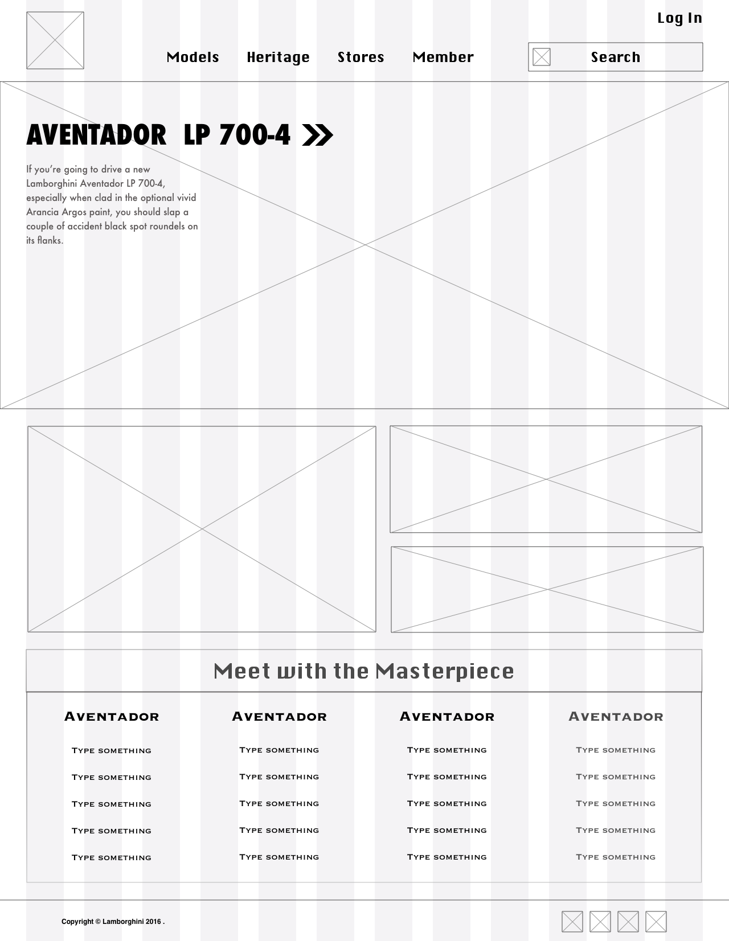
❶
❷
主導覽列
❶
Logo
❷
Search Icon
主打商品形象廣告
❸
社群網站Icon
更多主打商品廣告圖片
其他商品列表
❸
功能導覽

Slide 3
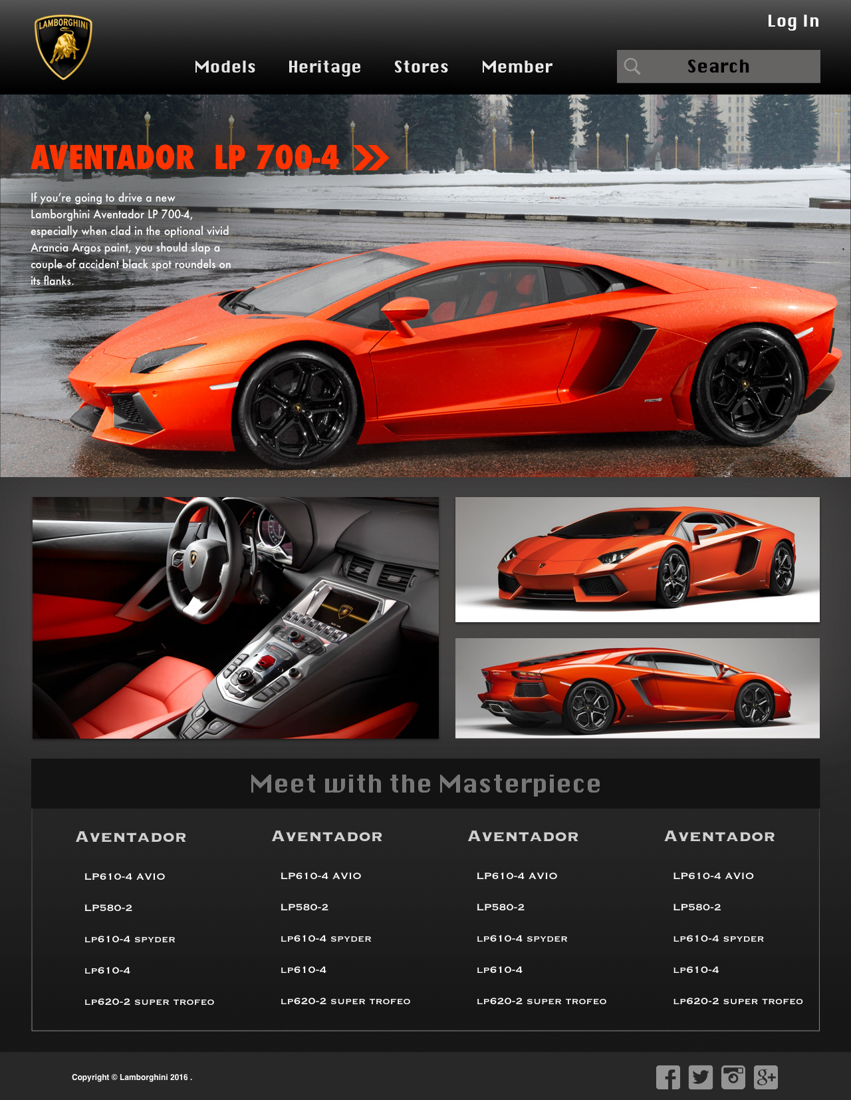
1.色彩
為了表現出科技感，所以使用灰黑白做為整個網頁的色調
2.視覺回饋
避免hover變色會與背景色相衝，所以使用放大字型做回饋效果
3.字型
標題主要使用較粗的字體，表現出大氣的風格 (Krungthep)
內文的小字使用較細較扁的字體，想展現沈穩的感覺 (Copperplate)
4.文字顏色
車子的標題為了跟車子有一體的感覺，因此使用車子的主色
其他的則是使用背景的對比色 — 白色

